Slide 1
Simple chatbot with Machine Learning
Hà Tiến Thắng
2019/10

Slide 2
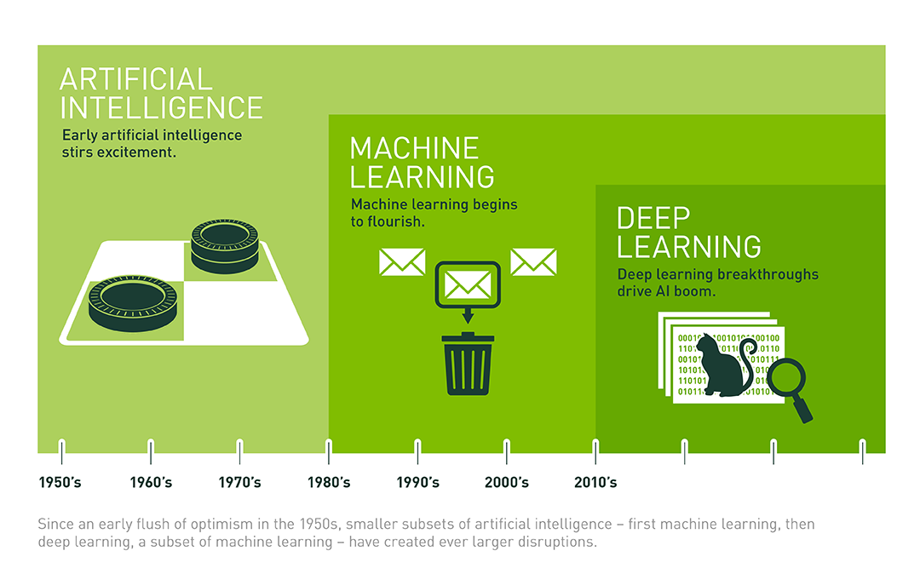
Giới thiệu về Machine Learning
Giới thiệu: Machine Learning là một tập con của AI. Theo định nghĩa của Wikipedia, Machine learning is the subfield of computer science that “gives computers the ability to learn without being explicitly programmed”.

Slide 3
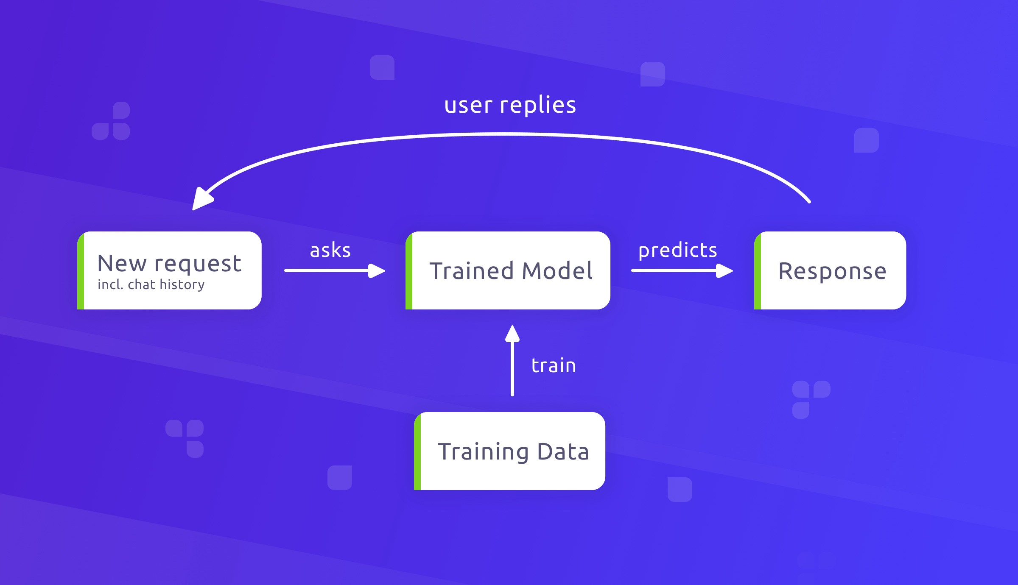
Chatbot
Simple chatbot model

Slide 4
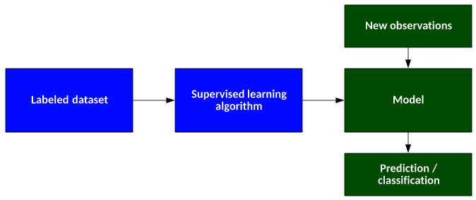
Chatbot
Trained model

Slide 5
Supervised Learning Algorithm
Giới thiệu
Supervised learning là thuật toán dự đoán đầu ra (outcome) của một dữ liệu mới (new input) dựa trên các cặp (input, outcome) đã biết từ trước. Cặp dữ liệu này còn được gọi là (data, label).

